Slide 1

Metaverse Team
함종수, 서승훈, 박형호
박혜원, 조수민, 안상우, 이동보

Slide 2
2022 CAI Lab Meeting
1. CARELAB1
2. 경기테크노파크 RIT 센터
3. Doosan Robot
4. 향후계획

Slide 3
2022 CAI Lab Meeting
1. CARELAB1 Metaverse 진행사항

Slide 4
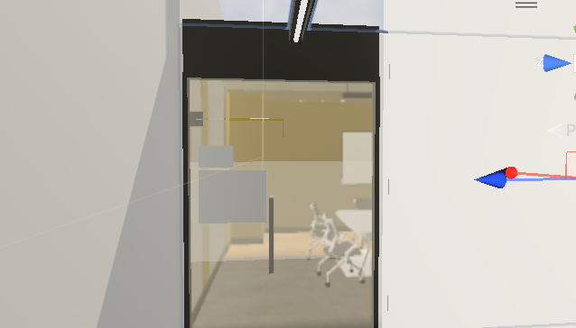
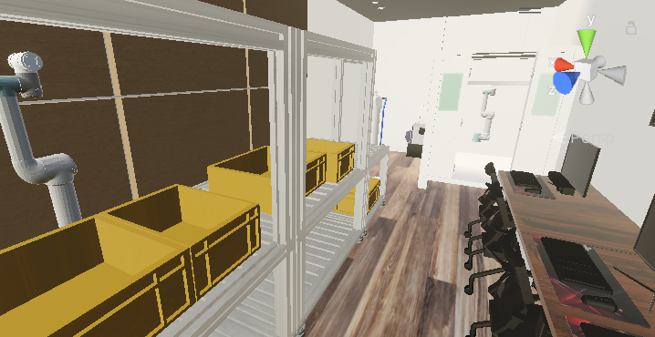

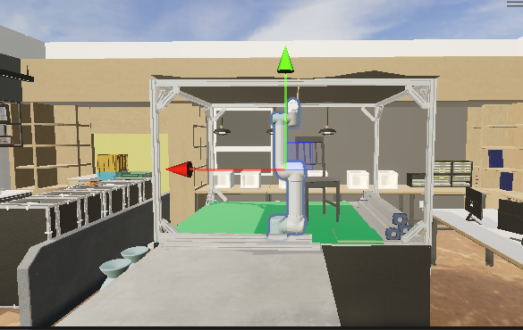
1. CARELAB1 Metaverse
* UR5 실제 배치 (용접지그, 소분 모래 등은 미구현)

Slide 5
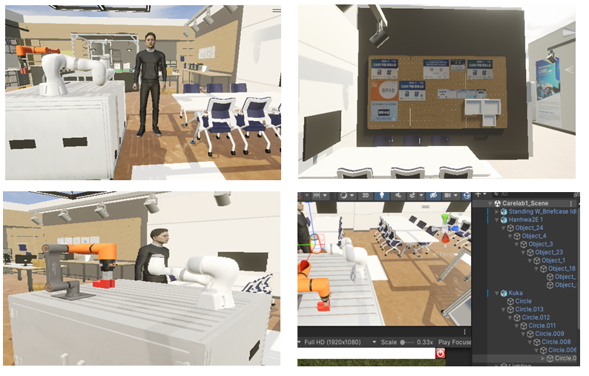
1. CARELAB1 Metaverse
* Non Player Character(NPC) 구현
* Hanhwa, Kuka 로봇 모델링 (파츠별로 되어있음)

Slide 6
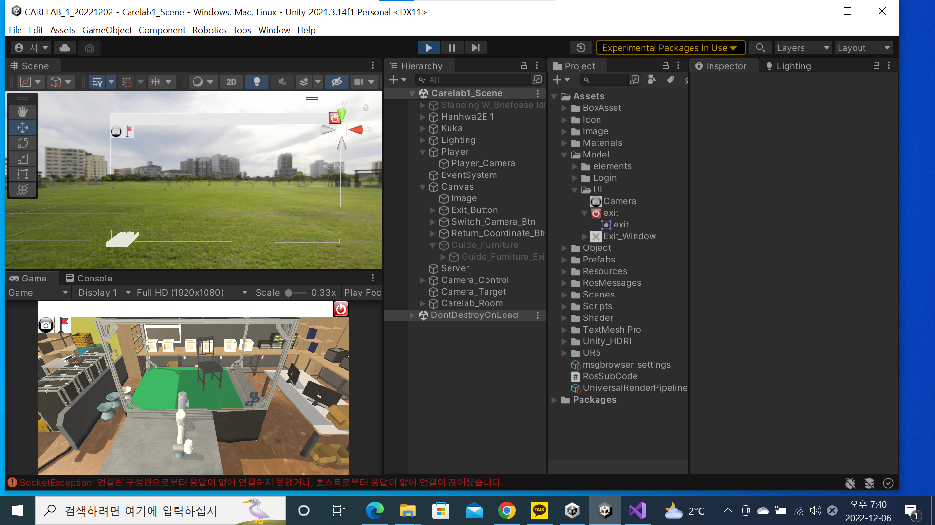
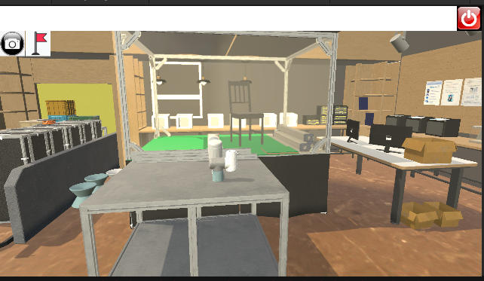
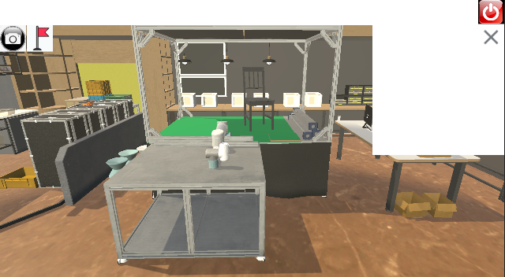
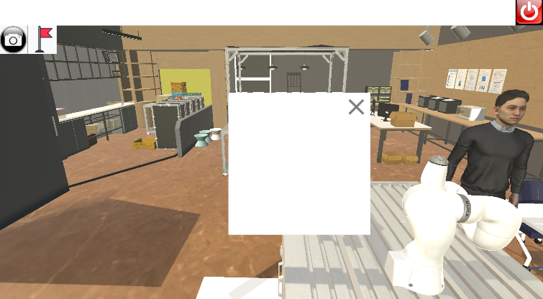
1. CARELAB1 Metaverse
*특정 Object 클릭시 설명창 구현 (디자인 작업만 하면 됨)

Slide 7

1. CARELAB1 Metaverse

Slide 8
2022 CAI Lab Meeting
2. 경기 테크노파크 RIT 센터

Slide 9
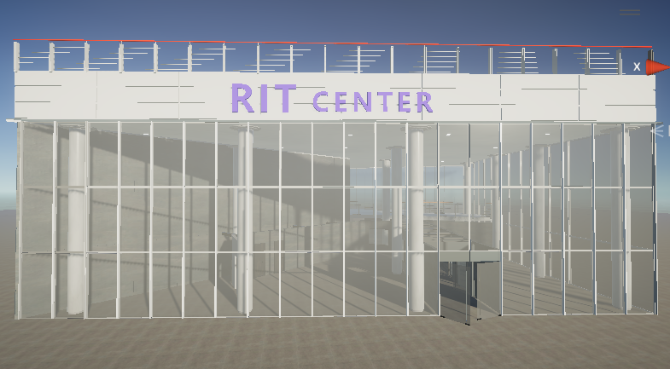
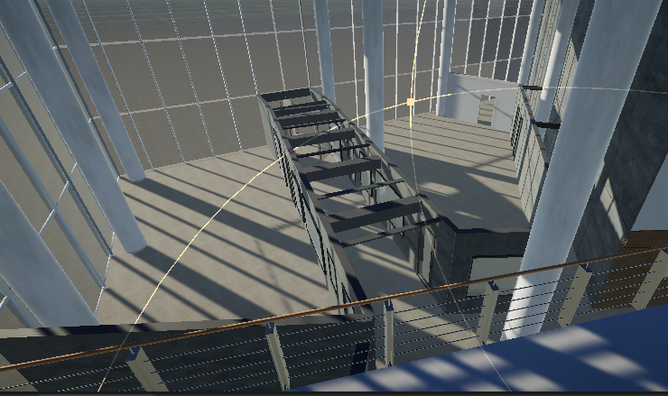
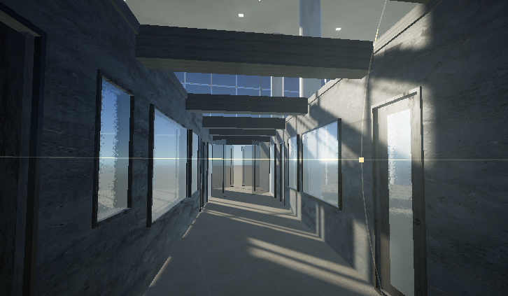
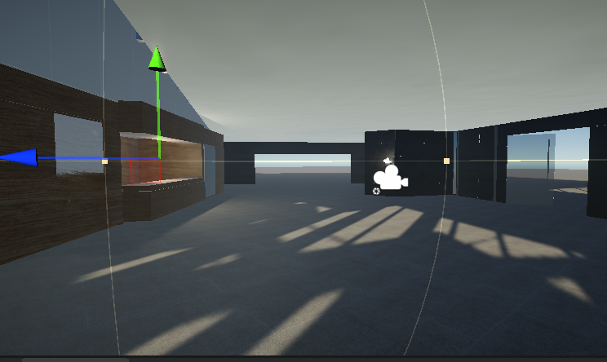
2. 경기 테크노파크 RIT 센터
* 기본 모델링 완료, 현재 텍스쳐링 진행중

Slide 10
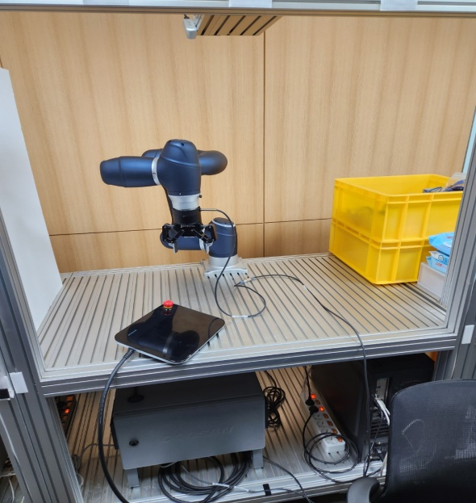
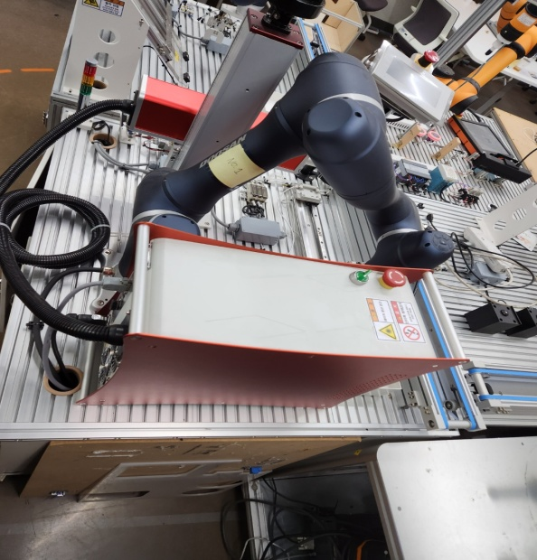
2. 경기 테크노파크 RIT 센터
두산로봇 테스트배드 운송 견적서
대상 : DSR 테스트배드 2대
가격 (440,000원), 김은지 선생님께 예산집행 가능 여부 문의
(아직, 답변 X)
RIT 센터 내부 전기공사로 인해, 날짜 미정, 운송업체에서, 운송당일보다 최소 2,3일전에 연락 달라고 함

Slide 11
2022 CAI Lab Meeting
3. Doosan Robot

Slide 12
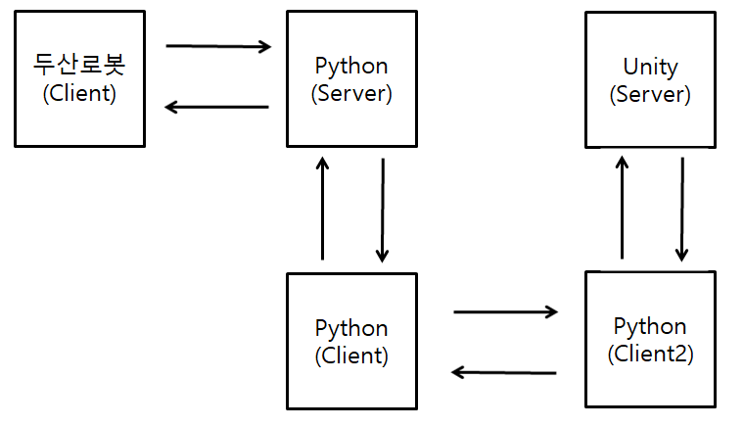
3. Doosan Robot
Spoofing으로부터 PC 환경 복구 완료
Doosan Robot Joint Parameter 획득하여, Unity로 구축한 서버에 호출성공
* 단, UR과 다르게, 두산 로봇 Client에서 계속해서 메시지를 송출하는 Script
를 작성해서, 실행시켜야함 (각 로봇회사별 보안정책이 달라서 그런듯)

Slide 13
3. Doosan Robot
모델링만 되면, 바로 연동 가능하도록 Parsing 작업까지 완료

Slide 14
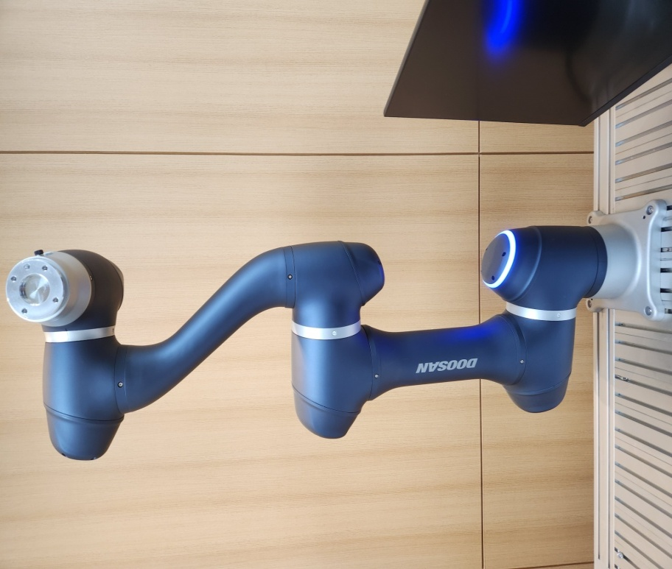
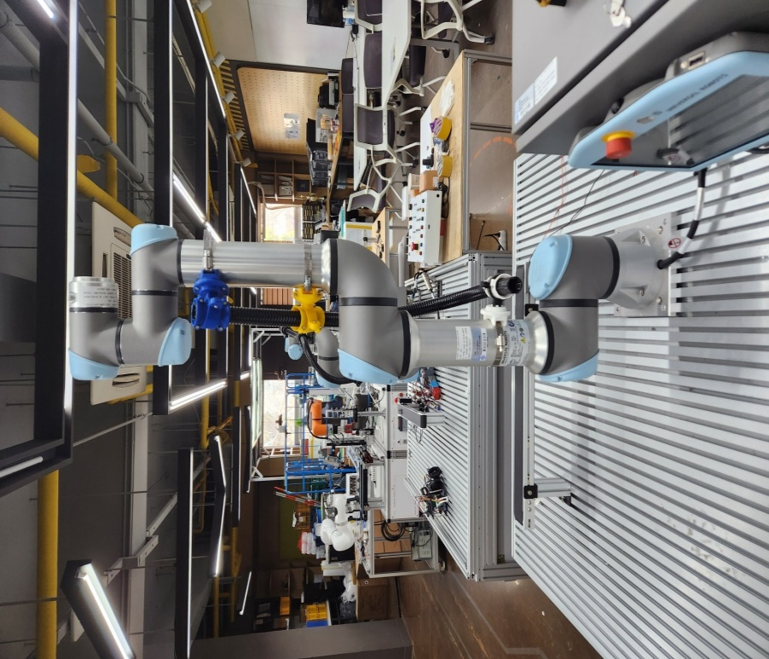
3. Doosan Robot
UR모델과 Link 결합 구조가 달라서, 적용이 힘듦
Parts 모델링만 완성하면, 받아온 데이터를 Parsing해서, 할 수 있을것으로 보임

Slide 15
2022 CAI Lab Meeting
4. 향후계획

Slide 16
4. 향후계획
1. 두산 로봇 모델링 완료시, DH – Parameter 연산을 통해, 두산로봇 모니
터링 제작
2. 일단, 받아놓은 RIT 센터에, 로봇을 제외하고, CARELAB1처럼, 나머지
기본기능 부가
3. 설명 창에 어떤 내용 넣을지 고심 후 삽입

Slide 17
감사합니다

Slide 18
재직자 석사?
Q & A

